Slide 1
Go培训第18天
tony

Slide 2
Outline
1. 系统整合和测试
2. 架构梳理
3. 课后作业

Slide 3
系统整合和测试
1. 部署和测试
部署秒杀代理层
2) 部署秒杀业务层
3) 部署秒杀管理平台
4) 测试

Slide 4
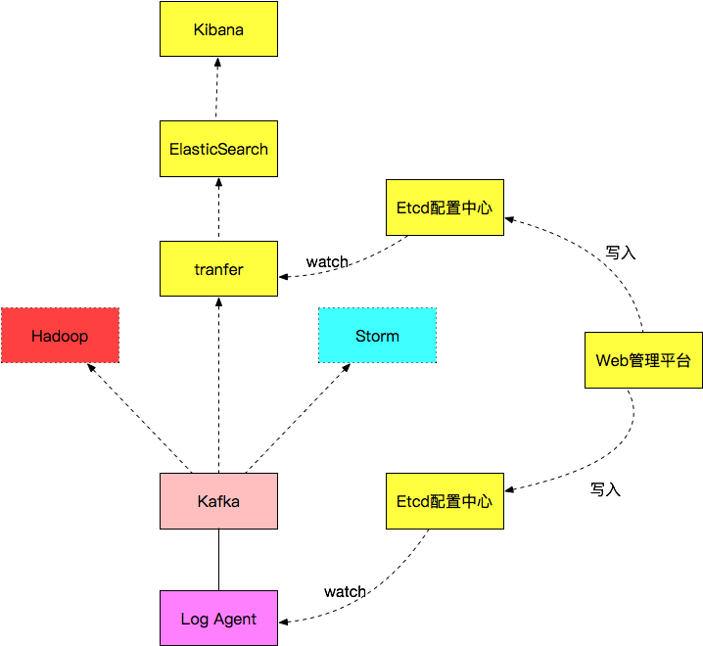
架构梳理
2. 日志收集系统架构

Slide 5
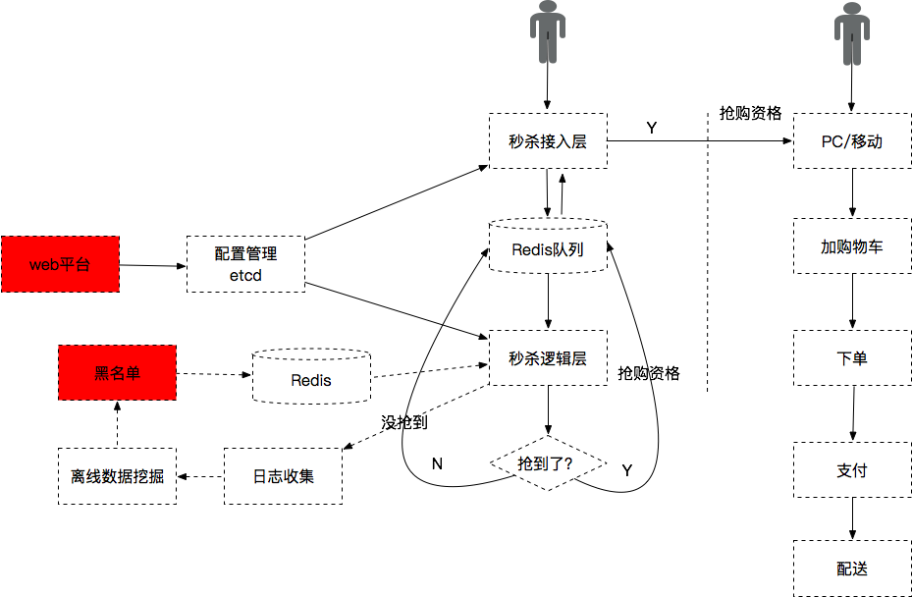
架构梳理
3. 秒杀系统架构

Slide 6
课后作业
1. 把今天的秒杀管理后台，自己实现一遍

